Slide 1
Campus:
電郵網域登錄指南

Slide 2
第一次登錄
步驟 1a
註冊並登錄新的 MyKarger 帳號
步驟 2
獲取課程
步驟 1b
登錄現有的 MyKarger 帳號

Slide 3
第一次登錄
步驟 1a
註冊並登錄新的 MyKarger 帳號
步驟 2
獲取課程
步驟 1b
登錄現有的 MyKarger 帳號

Slide 4
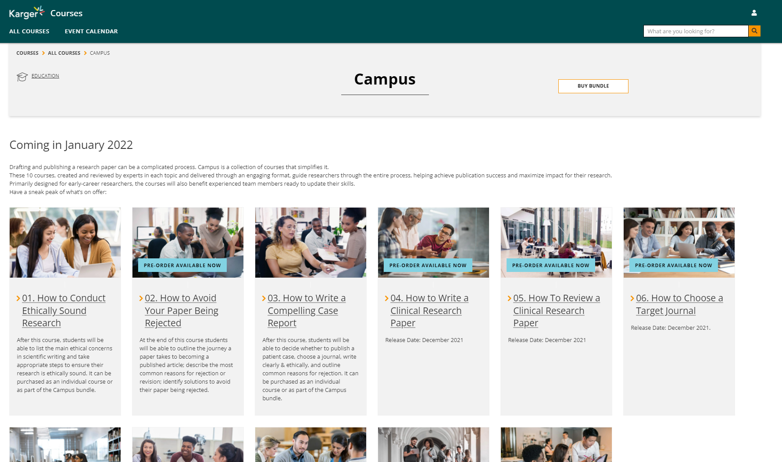
步驟 1a
請至 www.karger.com/campus 點擊 ‘buy bundle’

Slide 5
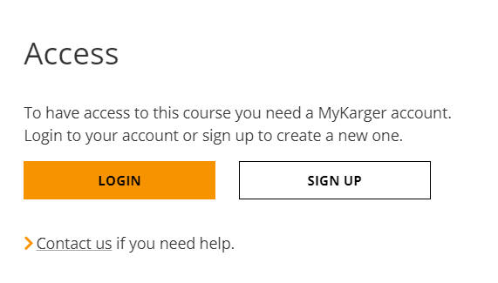
步驟 1a
點擊‘sign up’，註冊MyKarger 帳號

Slide 6
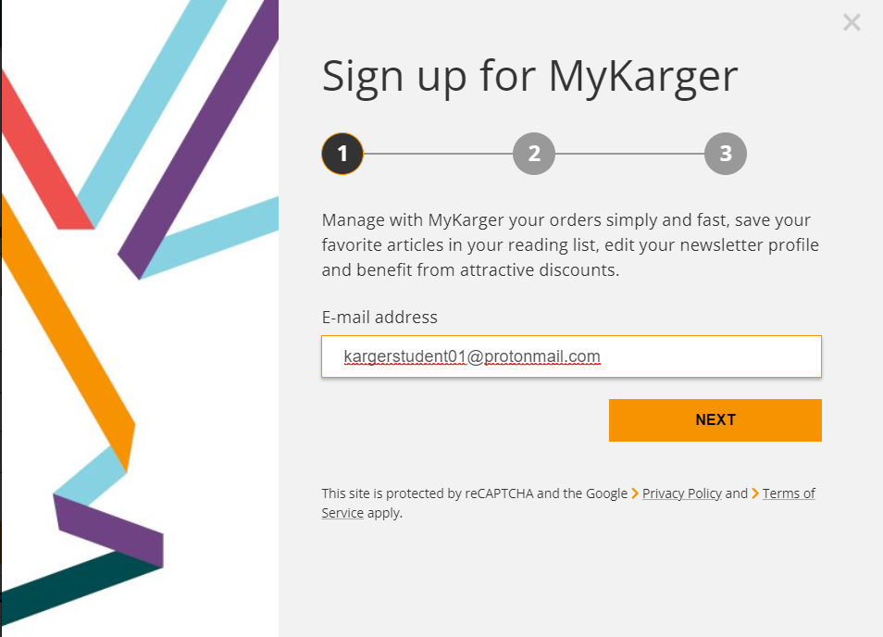
步驟 1a
輸入您的電子郵箱
注意:
請以機構的電郵網域註冊
(例如@unibasel)

Slide 7
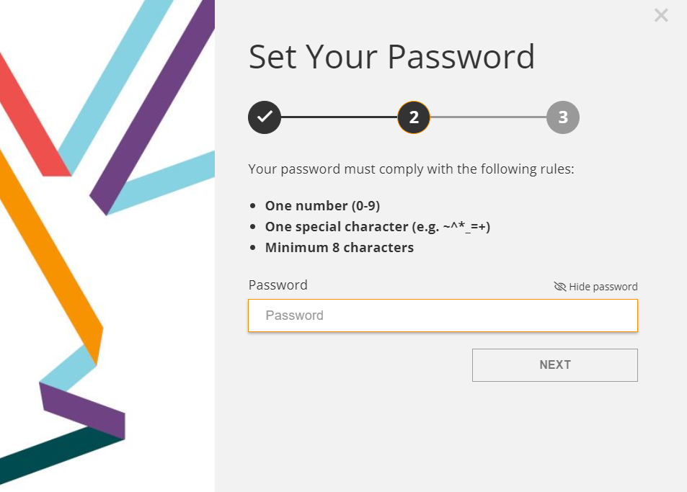
步驟 1a
創建密碼

Slide 8
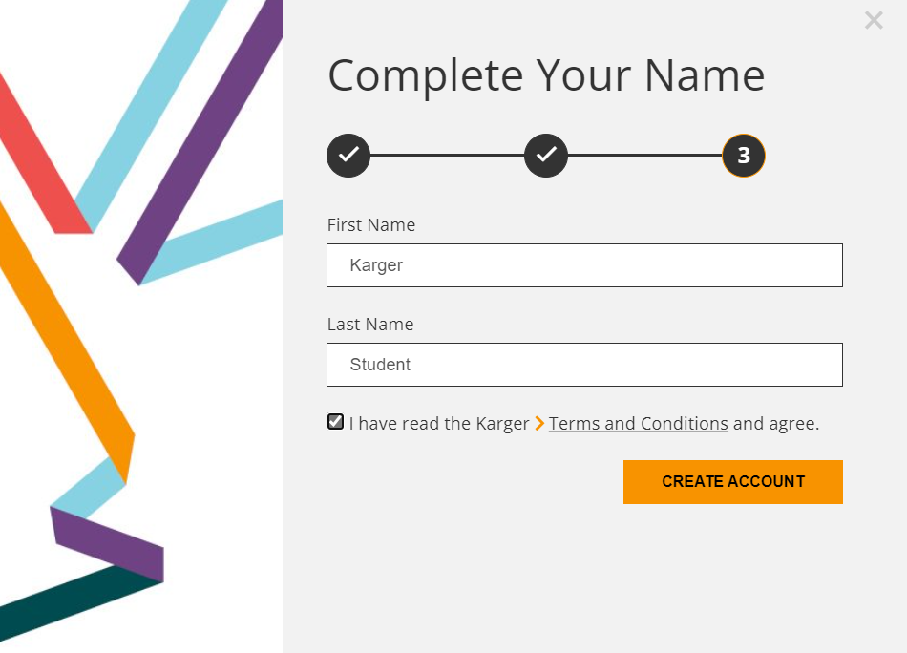
步驟 1a
輸入您的名稱並勾選 ‘terms and conditions’

Slide 9
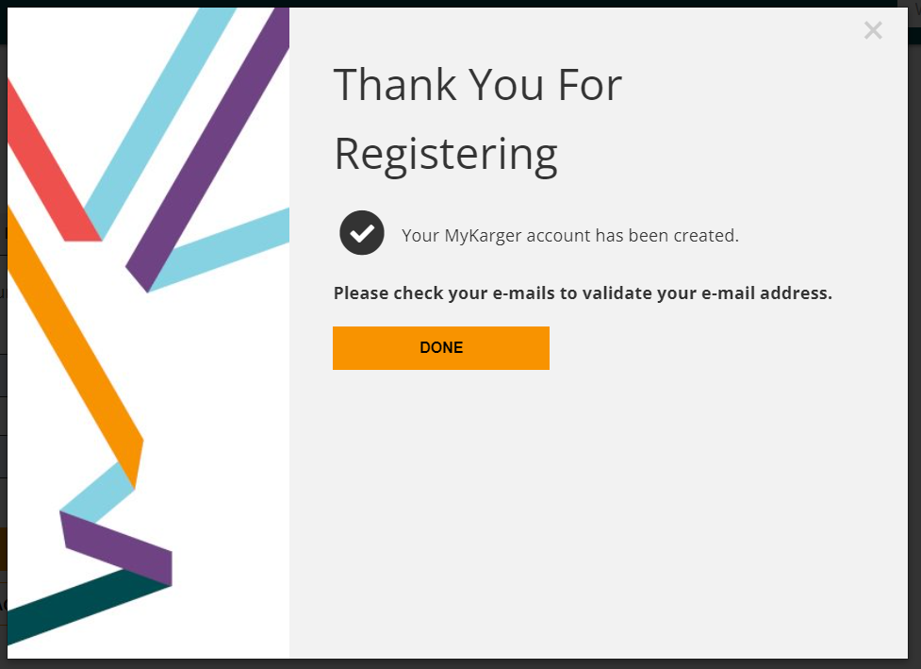
步驟 1a
點擊 ‘done’

Slide 10
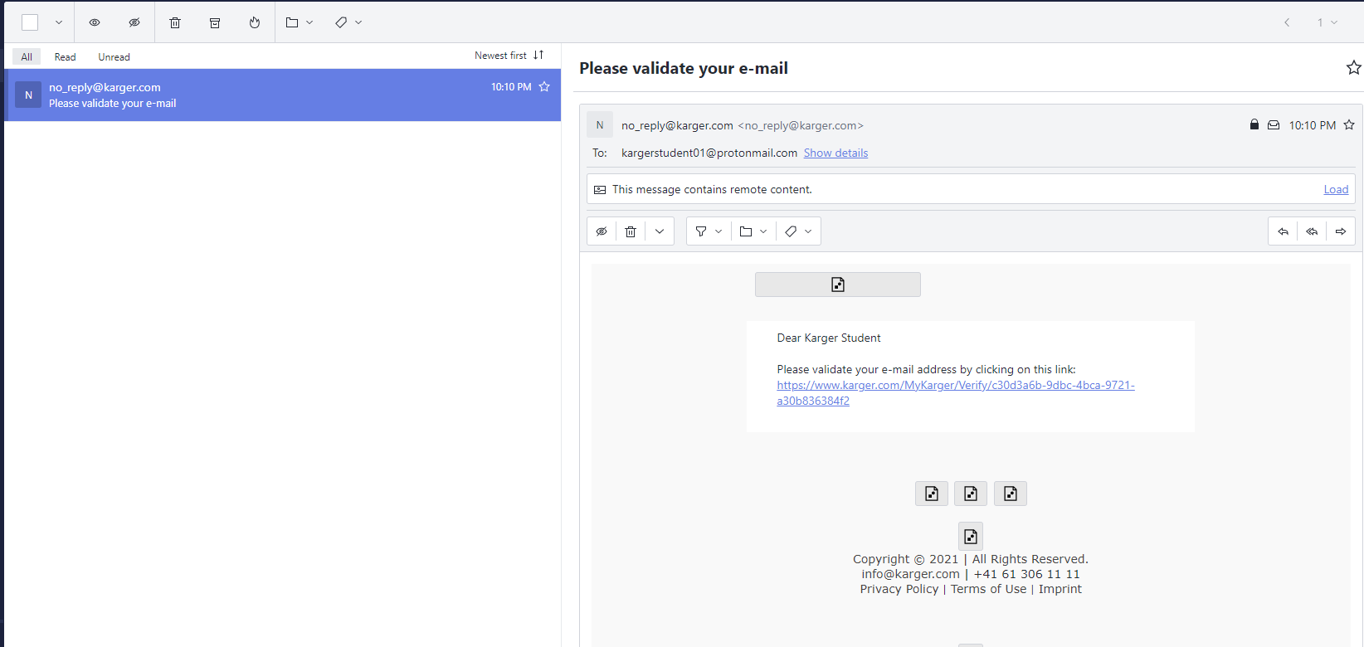
步驟1a
系統將發送驗證郵件到您的電子郵箱中，請點擊郵件連結以驗證

Slide 11
第一次登錄
步驟 1a
註冊並登錄新的 MyKarger 帳號
步驟 2
獲取課程
步驟 1b
登錄現有的 MyKarger 帳號

Slide 12
步驟 1b
請至 www.karger.com/campus 登錄您現有的MyKarger 帳號

Slide 13
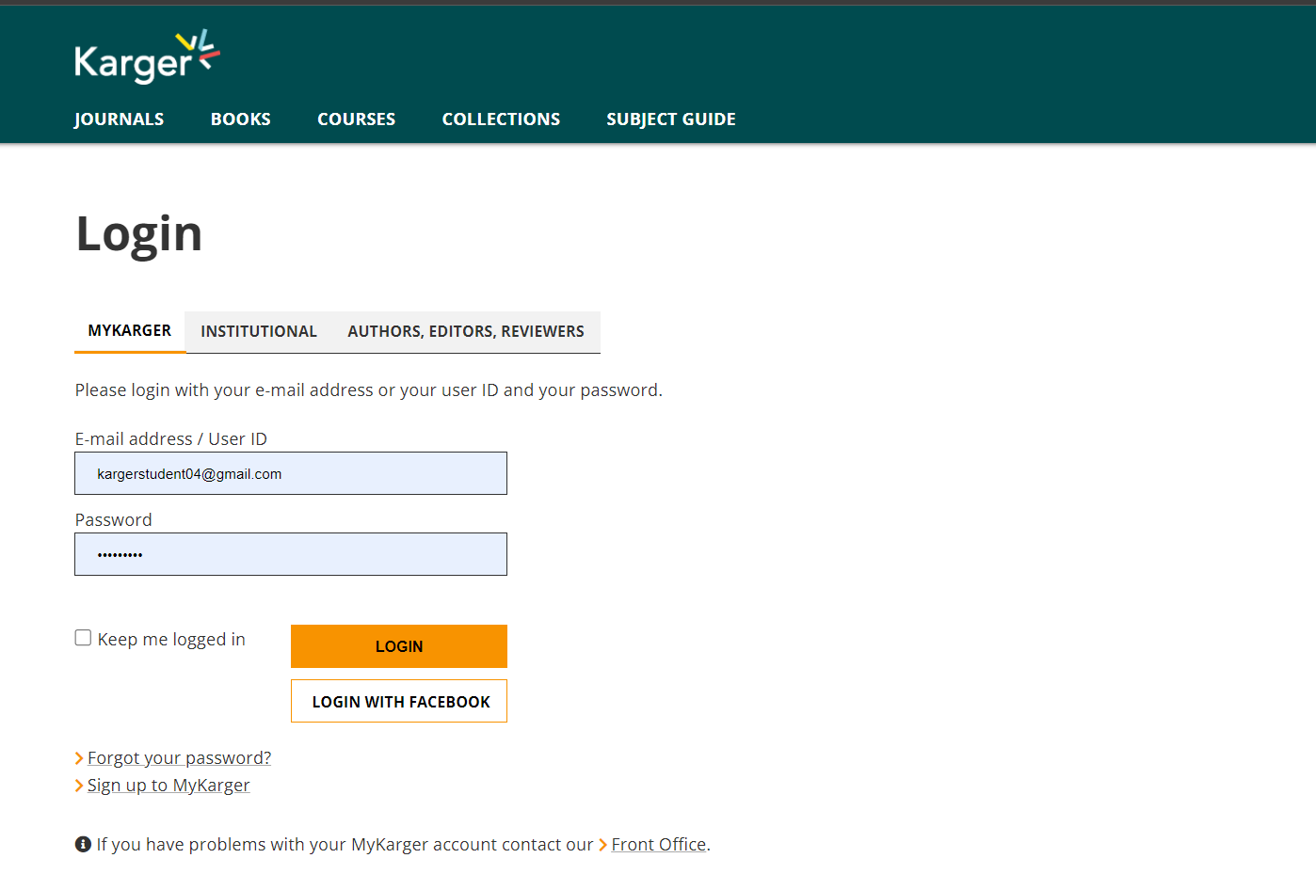
步驟 1b
輸入您的MyKarger 登錄訊息

Slide 14
第一次登錄
步驟 1a
註冊並登錄新的 MyKarger 帳號
步驟 2
獲取課程
步驟 1b
登錄現有的 MyKarger 帳號

Slide 15
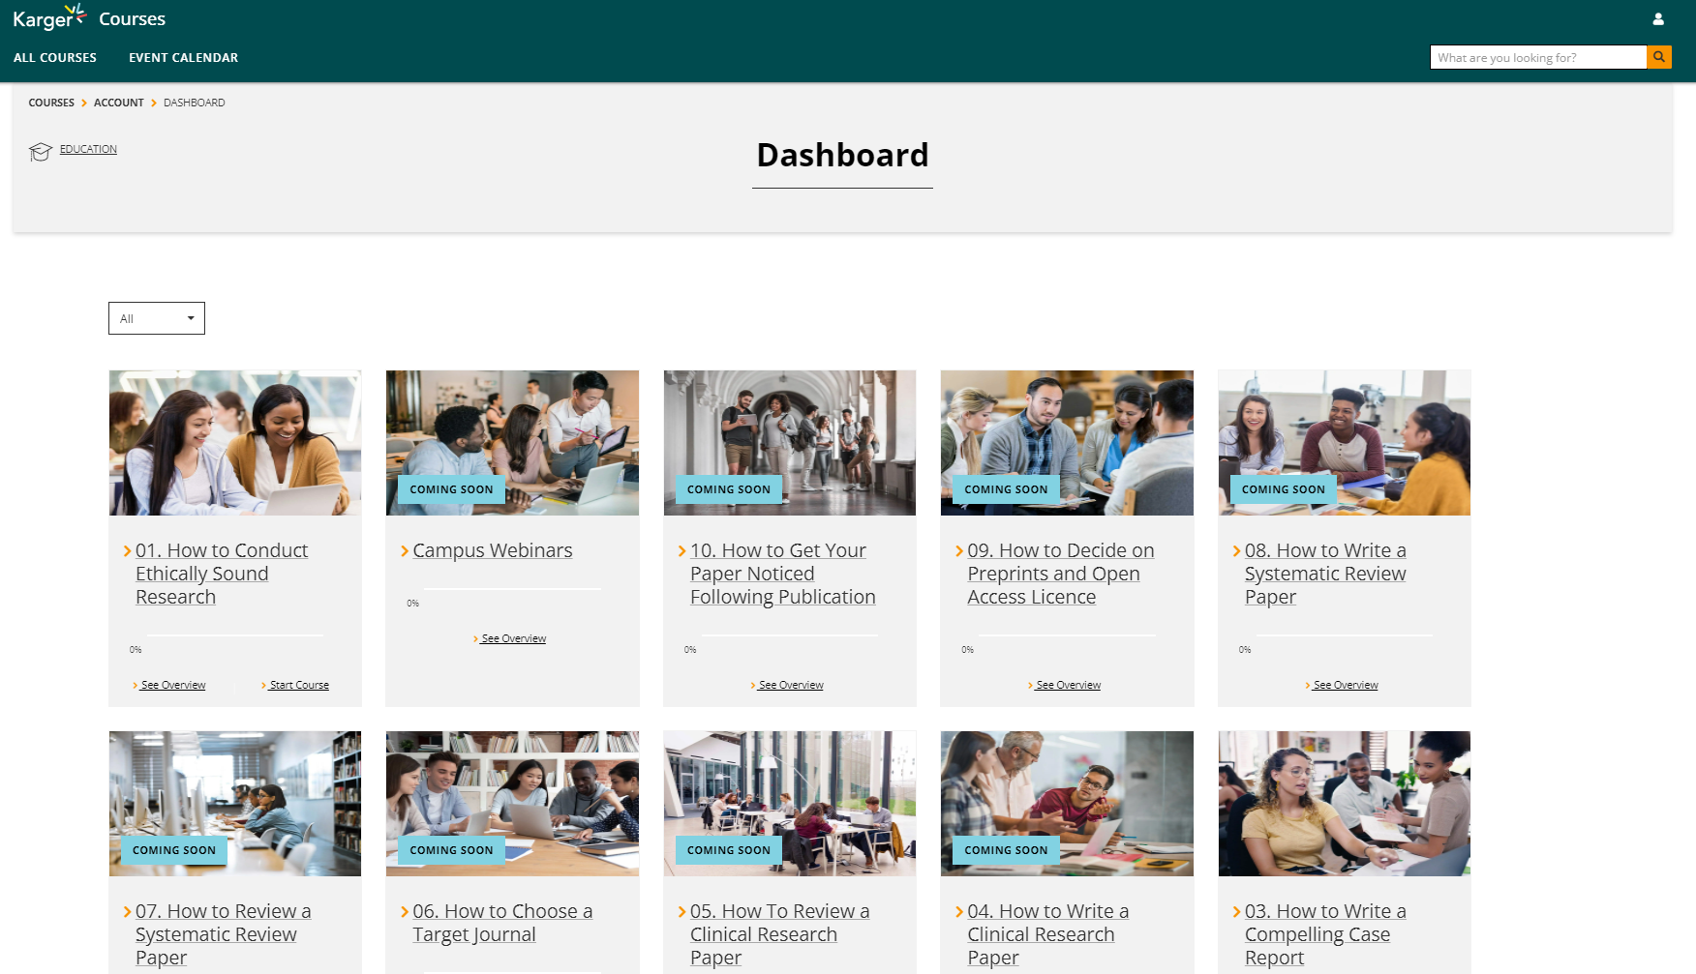
步驟 2
在網頁上獲取所有Campus 課程
點選您要獲取的課程

Slide 16
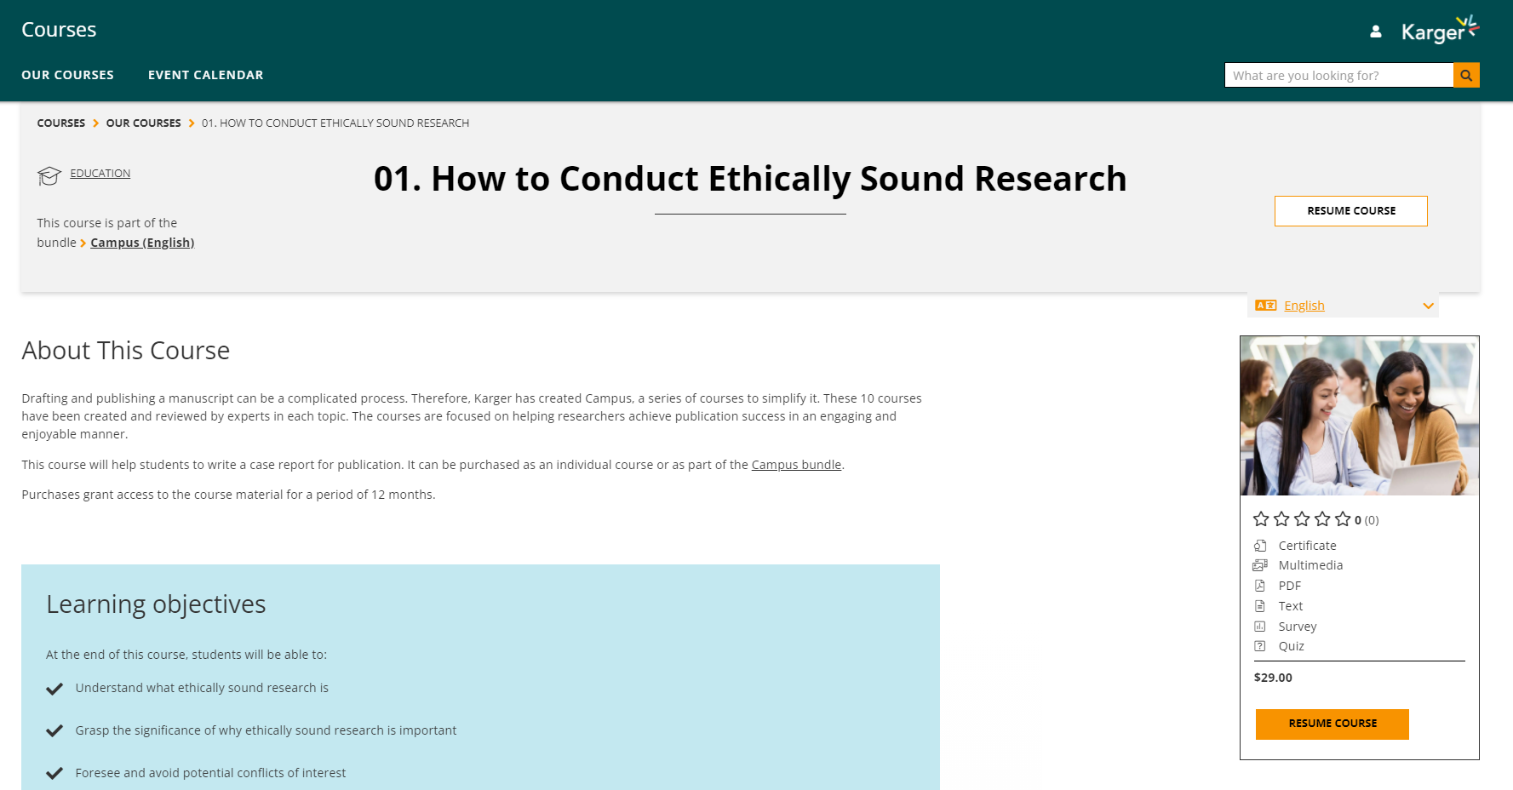
步驟 2
在網頁上獲取所有Campus 課程
點擊 ‘resume course’。
注意：顯示“恢復”是因為您是自動註冊的用戶
授予訪問權限後價格仍會出現，但可以忽略。 不收取任何費用。

Slide 17
任何登錄或使用問題，請聯絡我們。 campus@karger.com

